Slide 1
MMQD1
FACE - Faculdade de Economia, Administração e Contabilidade
ADM/UnB - Departamento de Administração
MMQD1 - Métodos e Modelos Quantitativos de Decisão (181102)
Professor: Gustavo Basso

Slide 2
Aprendemos a otimizar pelo método gráfico... Qual o problema?
Todos os problemas da vida possuem somente 2 variáveis de decisão?
Já que temos computadores (processamento matemático), precisamos gastar tempo desenhando gráficos?

Slide 3
O Método Simplex: Objetivo
Qual a importância de um algoritmo (no caso, o Simplex)?
Resolver uma infinidade de casos
Deixar rápido e fácil encontrar os resultados
Dado que nós somos "problem solvers"... Níveis de entendimento:
Tenta resolver no achismo (tentativa e erro)
Desenvolve um método mais rápido e fácil
Evolui esse método, desenvolve outros...
Processo de evolução é natural e envolve TODAS as áreas da vida

Slide 4
O Método Simplex: Objetivo
Vamos aprender o Simplex e depois nunca mais usar?
Sim: O computador já tem esse algoritmo (esse passo-a-passo) programado. Ele irá fazer pra vc.
Não: Entender a essência do algoritmo vai te ajudar a resolver esses e outros diversos problemas da vida (Discurso do Steve Jobs)
Mais fácil aprender outros algoritmos lá na frente

Slide 5
Antes do Método Simplex...
Padronizar a forma de entrada dos dados
Entender da onde veio o Simplex e o porquê do método
Aprender o método em si

Slide 6
Antes do Método Simplex: Padronizar a forma de entrada dos dados
Exemplo: como você trabalha com dados no excel?
Se o input é padronizado, o algoritmo tende a atender qualquer problema.
3 formas básicas:
Forma Geral
Forma Canônica
Forma Padrão (usada pelo Simplex)

Slide 7
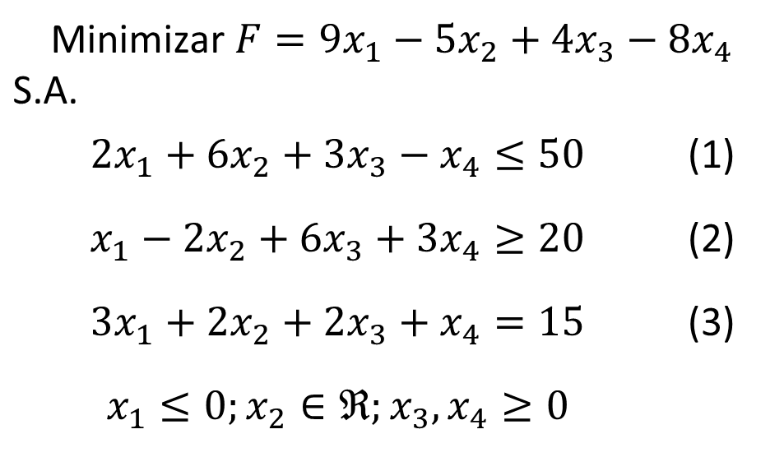
Antes do Método Simplex: Padronizar a forma de entrada dos dados
Modelo de Exemplo:
Minimizar $F=9x_{1}−5x_{2}+4x_{3}−8x_{4}$ S.A.
$$2x_{1}+6x_{2}+3x_{3}−x_{4}≤50$$ | (1)
$$x_{1}−2x_{2}+6x_{3}+3x_{4}≥20$$ | (2)
$$3x_{1}+2x_{2}+2x_{3}+x_{4}=15$$ | (3)
$$x_{1}≤0;x_{2}∈ℜ;x_{3},x_{4}≥0$$

Slide 8
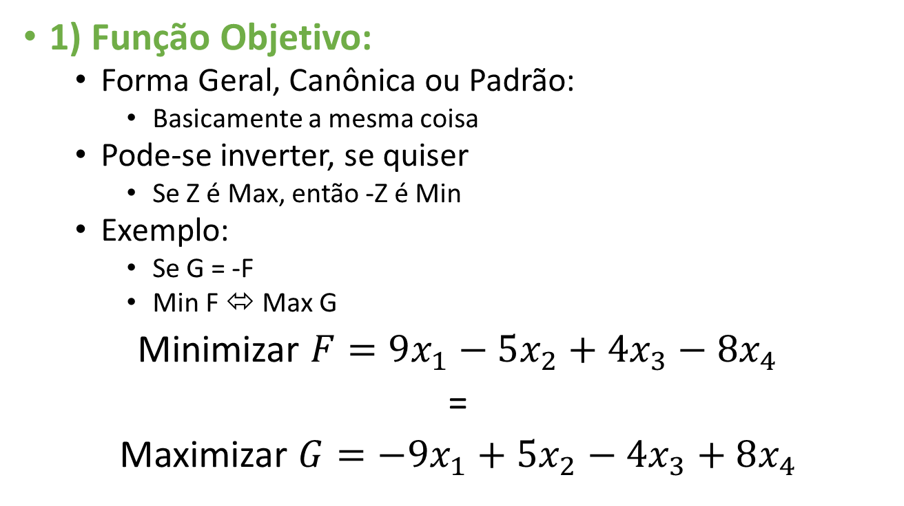
Antes do Método Simplex: Padronizar a forma de entrada dos dados
1) Função Objetivo:
Forma Geral, Canônica ou Padrão:
Basicamente a mesma coisa
Pode-se inverter, se quiser
Se Z é Max, então -Z é Min
Exemplo:
Se G = -F
Min F ⬄ Max G
Minimizar $F=9x_{1}−5x_{2}+4x_{3}−8x_{4}$
=
Maximizar $G=−9x_{1}+5x_{2}−4x_{3}+8x_{4}$

Slide 9
Antes do Método Simplex: Padronizar a forma de entrada dos dados
2) Restrições:
Todas as variáveis na esquerda
Analogamente, na direita somente números
Variáveis não-negativas para todos os casos (detalharemos a seguir...)
Forma Canônica
Forma Padrão (usada pelo Simplex)

Slide 10
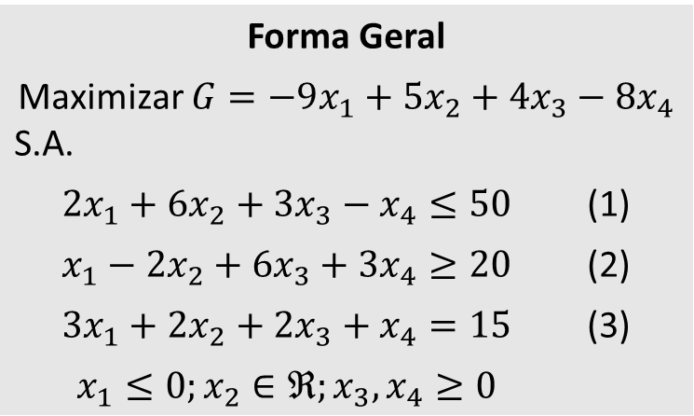

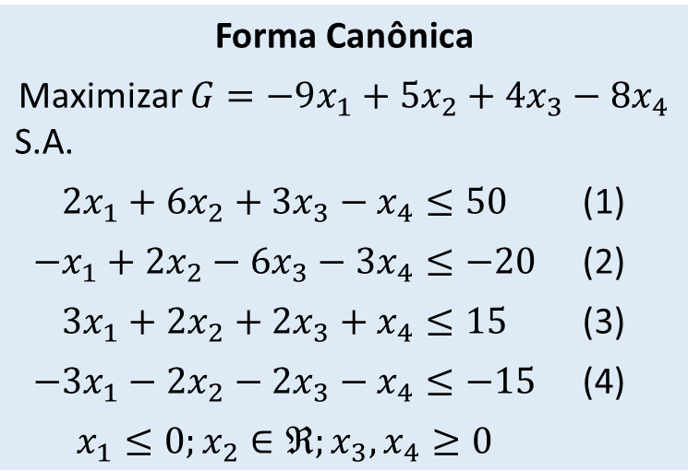
Antes do Método Simplex: Padronizar a forma de entrada dos dados
2) Restrições:
Forma Canônica
Se minimização: Restrições do tipo $≥$
Se maximização: Restrições do tipo $≤$
Modelo Exemplo
Forma Canônica
Maximizar $G=−9x_{1}+5x_{2}+4x_{3}−8x_{4}$ S.A.
$$2x_{1}+6x_{2}+3x_{3}−x_{4}≤50$$ | (1)
$${−x}_{1}+2x_{2}−6x_{3}−3x_{4}≤−20$$ | (2)
$$3x_{1}+2x_{2}+2x_{3}+x_{4}≤15$$ | (3)
$$−3x_{1}−2x_{2}−2x_{3}−x_{4}≤−15$$ | (4)
$$x_{1}≤0;x_{2}∈ℜ;x_{3},x_{4}≥0$$
Forma Geral
Maximizar $G=−9x_{1}+5x_{2}+4x_{3}−8x_{4}$ S.A.
$$2x_{1}+6x_{2}+3x_{3}−x_{4}≤50$$ | (1)
$$x_{1}−2x_{2}+6x_{3}+3x_{4}≥20$$ | (2)
$$3x_{1}+2x_{2}+2x_{3}+x_{4}=15$$ | (3)
$$x_{1}≤0;x_{2}∈ℜ;x_{3},x_{4}≥0$$

Slide 11
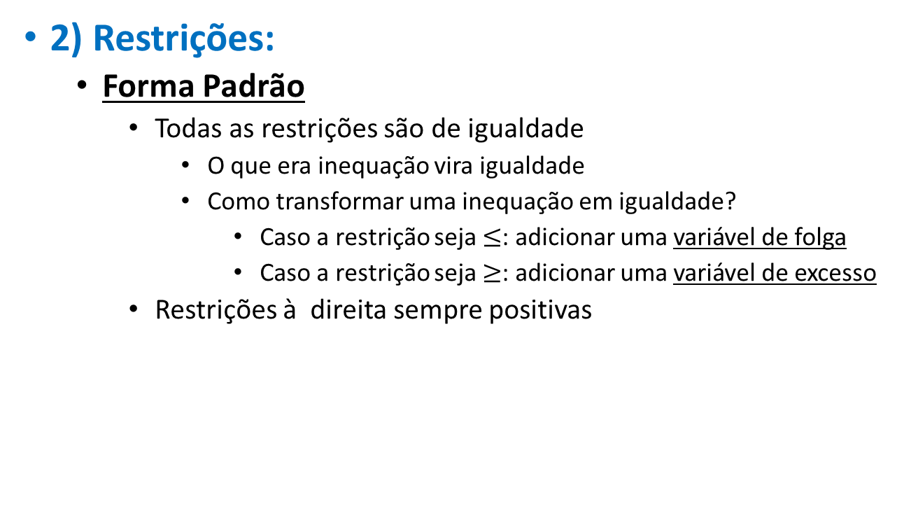
Antes do Método Simplex: Padronizar a forma de entrada dos dados
2) Restrições:
Forma Padrão
Todas as restrições são de igualdade
O que era inequação vira igualdade
Como transformar uma inequação em igualdade?
Caso a restrição seja $≤$: adicionar uma variável de folga
Caso a restrição seja $≥$: adicionar uma variável de excesso
Restrições à direita sempre positivas

Slide 12
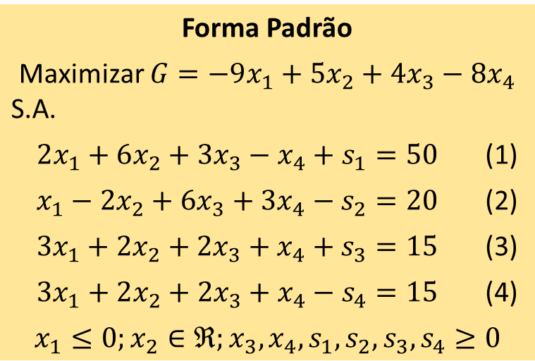
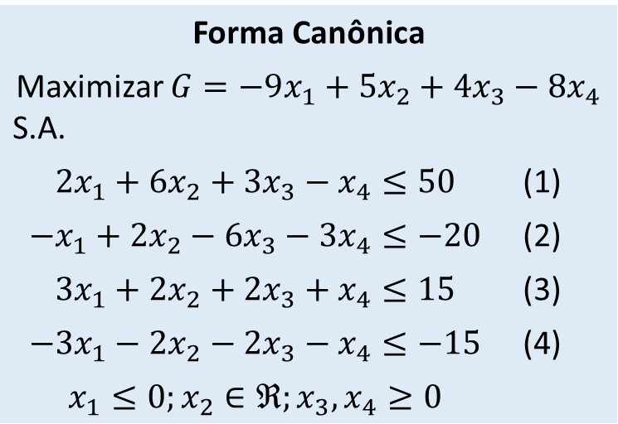
Antes do Método Simplex: Padronizar a forma de entrada dos dados
2) Restrições:
Forma Padrão
Modelo Exemplo
Forma Canônica
Maximizar $G=−9x_{1}+5x_{2}+4x_{3}−8x_{4}$ S.A.
$$2x_{1}+6x_{2}+3x_{3}−x_{4}≤50$$ | (1)
$${−x}_{1}+2x_{2}−6x_{3}−3x_{4}≤−20$$ | (2)
$$3x_{1}+2x_{2}+2x_{3}+x_{4}≤15$$ | (3)
$$−3x_{1}−2x_{2}−2x_{3}−x_{4}≤−15$$ | (4)
$$x_{1}≤0;x_{2}∈ℜ;x_{3},x_{4}≥0$$
Forma Padrão
Maximizar $G=−9x_{1}+5x_{2}+4x_{3}−8x_{4}$ S.A.
$$2x_{1}+6x_{2}+3x_{3}−x_{4}+s_{1}=50$$ | (1)
$$x_{1}−2x_{2}+6x_{3}+3x_{4}−s_{2}=20$$ | (2)
$$3x_{1}+2x_{2}+2x_{3}+x_{4}+s_{3}=15$$ | (3)
$$3x_{1}+2x_{2}+2x_{3}+x_{4}−s_{4}=15$$ | (4)
$$x_{1}≤0;x_{2}∈ℜ;x_{3},x_{4}, s_{1},s_{2},s_{3},s_{4}≥0$$

Slide 13
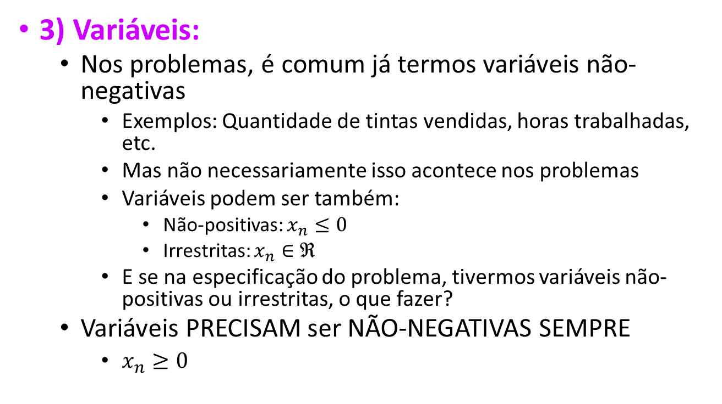
Antes do Método Simplex: Padronizar a forma de entrada dos dados
3) Variáveis:
Nos problemas, é comum já termos variáveis não-negativas
Exemplos: Quantidade de tintas vendidas, horas trabalhadas, etc.
Mas não necessariamente isso acontece nos problemas
Variáveis podem ser também:
Não-positivas: $x_{n}≤0$
Irrestritas: $x_{n}∈ℜ$
E se na especificação do problema, tivermos variáveis não-positivas ou irrestritas, o que fazer?
Variáveis PRECISAM ser NÃO-NEGATIVAS SEMPRE
$x_{n}≥0$

Slide 14
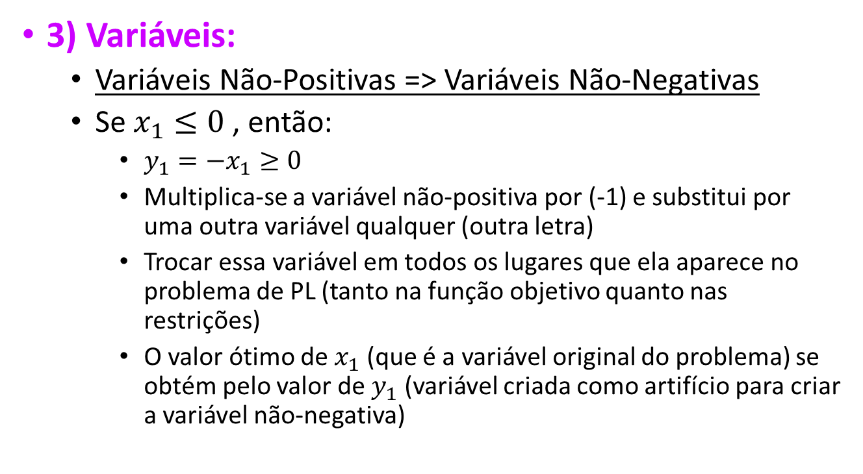
Antes do Método Simplex: Padronizar a forma de entrada dos dados
3) Variáveis:
Variáveis Não-Positivas => Variáveis Não-Negativas
Se $x_{1}≤0$ , então:
$y_{1}=−x_{1}≥0$
Multiplica-se a variável não-positiva por (-1) e substitui por uma outra variável qualquer (outra letra)
Trocar essa variável em todos os lugares que ela aparece no problema de PL (tanto na função objetivo quanto nas restrições)
O valor ótimo de $x_{1}$ (que é a variável original do problema) se obtém pelo valor de $y_{1}$ (variável criada como artifício para criar a variável não-negativa)

Slide 15
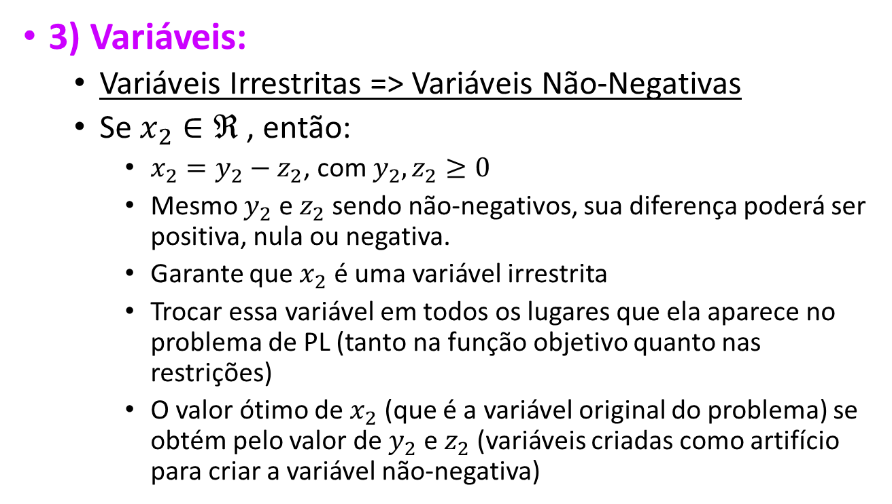
Antes do Método Simplex: Padronizar a forma de entrada dos dados
3) Variáveis:
Variáveis Irrestritas => Variáveis Não-Negativas
Se $x_{2}∈ℜ$ , então:
$x_{2}=y_{2}−z_{2}$, com $y_{2}, z_{2}≥0$
Mesmo $y_{2}$ e $z_{2}$ sendo não-negativos, sua diferença poderá ser positiva, nula ou negativa.
Garante que $x_{2}$ é uma variável irrestrita
Trocar essa variável em todos os lugares que ela aparece no problema de PL (tanto na função objetivo quanto nas restrições)
O valor ótimo de $x_{2}$ (que é a variável original do problema) se obtém pelo valor de $y_{2}$ e $z_{2}$ (variáveis criadas como artifício para criar a variável não-negativa)

Slide 16
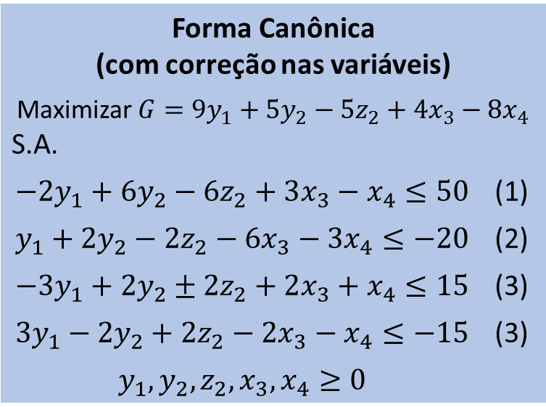
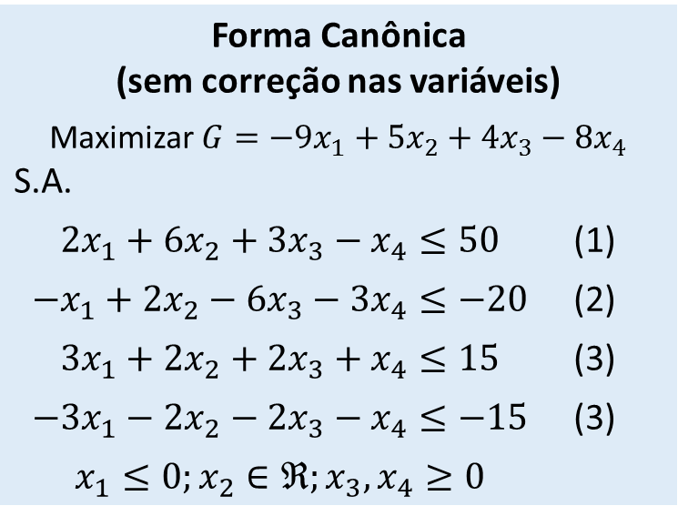
Antes do Método Simplex: Padronizar a forma de entrada dos dados
3) Variáveis:
OBS: Esses recursos devem ser utilizados tanto para a Forma Canônica quanto para a Forma Padrão
Forma Canônica (sem correção nas variáveis)
Maximizar $G=−9x_{1}+5x_{2}+4x_{3}−8x_{4}$ S.A.
$$2x_{1}+6x_{2}+3x_{3}−x_{4}≤50$$ | (1)
$${−x}_{1}+2x_{2}−6x_{3}−3x_{4}≤−20$$ | (2)
$$3x_{1}+2x_{2}+2x_{3}+x_{4}≤15$$ | (3)
$$−3x_{1}−2x_{2}−2x_{3}−x_{4}≤−15$$ | (3)
$$x_{1}≤0;x_{2}∈ℜ;x_{3},x_{4}≥0$$
Forma Canônica (com correção nas variáveis)
Maximizar $G=9y_{1}+5y_{2}−5z_{2}+4x_{3}−8x_{4}$ S.A.
$$−2y_{1}+6y_{2}−6z_{2}+3x_{3}−x_{4}≤50$$ | (1)
$$y_{1}+2y_{2}−2z_{2}−6x_{3}−3x_{4}≤−20$$ | (2)
$$−3y_{1}+2y_{2}±2z_{2}+2x_{3}+x_{4}≤15$$ | (3)
$$3y_{1}−2y_{2}+2z_{2}−2x_{3}−x_{4}≤−15$$ | (3)
$$y_{1},y_{2},z_{2},x_{3},x_{4}≥0$$

Slide 17
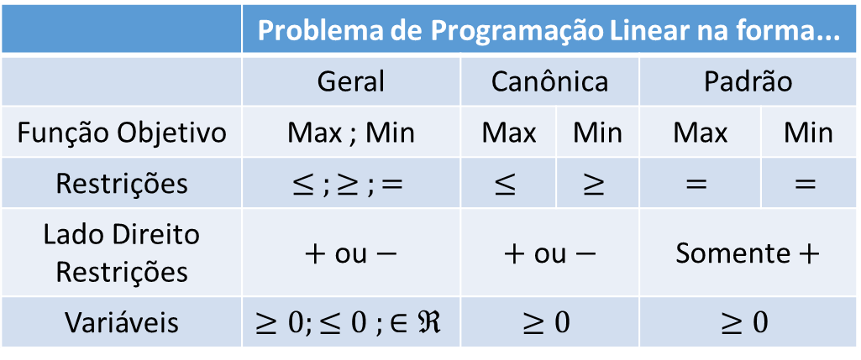
Antes do Método Simplex: Padronizar a forma de entrada dos dados
Resumo Geral:
Todas as variáveis somente na esquerda da inequação
Variáveis não-negativas para todos os casos
 | Problema de Programação Linear na forma...
 | Geral | Canônica |  | Padrão
Função Objetivo | Max ; Min | Max | Min | Max | Min
Restrições | $$≤ ;≥ ;=$$ | $$≤$$ | $$≥$$ | $$=$$ | $$=$$
Lado Direito Restrições | $+$ ou $−$ | $+$ ou $−$ |  | Somente $+$
Variáveis | $$≥0;≤0 ;∈ℜ$$ | $$≥0$$ |  | $$≥0$$

Slide 18
Antes do Método Simplex: Padronizar a forma de entrada dos dados
Dicas Importantes:
Forma Canônica:
Já coloque todos os exercícios na forma canônica (inclusive na prova). Irá te ajudar a resolver os problemas.
É uma DICA, não é uma obrigação
Forma Padrão:
Treinem colocar os problemas na forma padrão (depois de passar para a forma canônica).
Na prova: nas questões de modelagem, será pedido que coloque também na forma padrão

Slide 19
Antes do Método Simplex: Padronizar a forma de entrada dos dados
Questão para treino:
A lanchonete McBurguer vende hambúrgueres e cheesebúrgueres. Um dos tipos de hambúrgues ("quarterão") usa um quarto de libra de carne, e um cheesebúrguer, apenas 0,2 lb.
O restaurante começa o dia com 200 lb de carne, mas pode pedir mais a um custo adicional de 25 centavos por libra para cobrir o custo da entrega.
Qualquer sobra de carne ao final do dia é doada para instituições de caridade. Os lucros da McBurguer são de 20 centavos para um "quarterão" e 15 centavos para um cheesebúrguer.
A expectativa de vendas da McBuguer é de no máximo 900 sanduíches em qualquer dia. Quantos sanduíches de cada tipo a McBurguer deve planejar para o dia?

